Slide 1
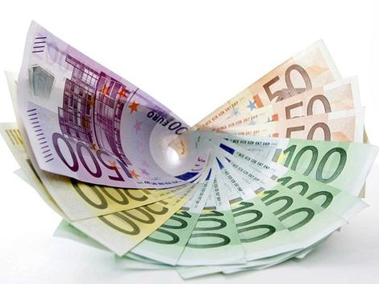

Peniaze a funkcie peňazí

Slide 2

Peniaze
Peniaze z ekonomického hľadiska sú čokoľvek, čo slúži ako všeobecne akceptovaný výmenný prostriedok a zúčtovacia jednotka; peniaze z právneho hľadiska sú zákonné platidlo.

Slide 3
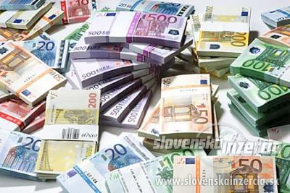
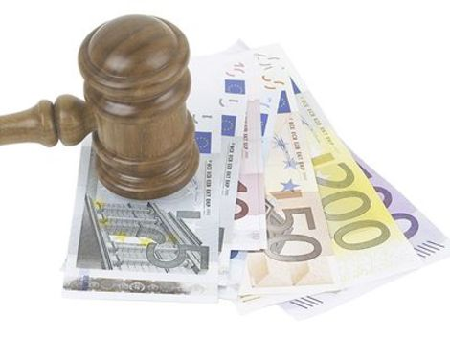
Peniaze
Peniaze sú teda špecifickým tovarom, za ktoré
možno vymeniť všetky ostatné druhy tovarov.
Súčasnú spoločnosť si bez nich nevieme
predstaviť.
Plnia dôležitú úlohu a funkcie.

Slide 4
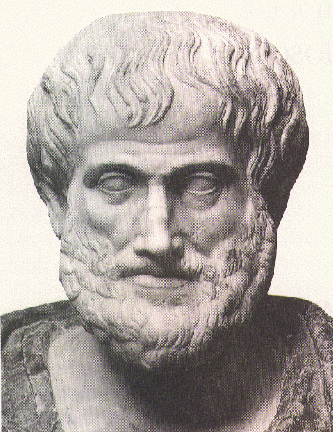
Funkcie peňazí
Ako prvý základné funkcie peňazí uviedol Aristoteles:
Prostriedok výmeny (obživa)
Zúčtovacia jednotka
(meradlo cien/hodnoty)
Uchovávateľ hodnôt
(uchovávateľ bohatstva)

Slide 5
Funkcie peňazí:
Spočiatku existoval len výmenný obchod. Ten bol neskôr dlhú dobu sprevádzaný a len nedávno takmer úplne nahradený peniazmi v tomto poradí.
1. primitívne peniaze(tovarové peniaze v užšom zmysle) 2. mince (z drahého kovu, t.j. zlata, striebra, medi, alebo z iného kovu, napr. železa, niklu atď. 3. papierové peniaze(a peniaze z podobného materiálu 4. peniaze na bežnom účte a prípadne aj časť tzv. kvázipeňazí (napr. zmenky) 5. ostatné kvázipeniaze - peniaze na termínovanom účte.

Slide 6
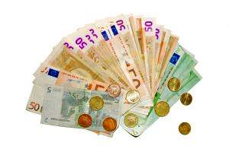
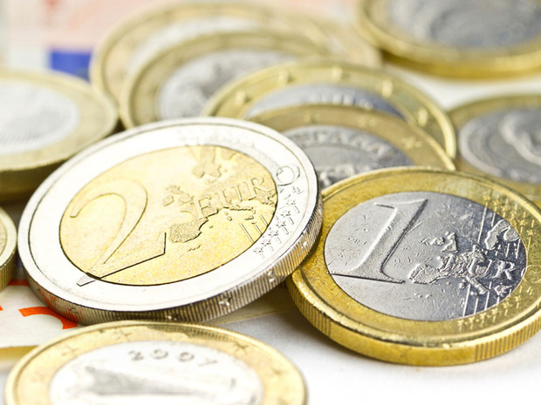
Súčasné formy peňazí:
Papierové peniaze
Kovové mince
Bankové (depozitné) peniaze
Skoro peniaze – kvázipeniaze

Slide 7
Papierové peniaze
Bankovky slúžia ako hotovostné peniaze.
Kovové mince
Hotovostné peniaze, ktoré používame na drobné platby za tovary a služby v hotovosti.
Bankové (depozitné) peniaze
Sú bezhotovostné peniaze. Neplatíme nimi
v hotovosti, ale prevodom z účtu na účet.
Skoro peniaze - vklady v bankách
s určitou výpovednou lehotou.

Slide 8
Zaujímavosti
Najmä v minulosti existovali (ale niekedy aj v súčasnosti existujú) papierové peniaze vydávané mestami (obcami) alebo podnikmi. Na Slovensku v súčasnosti existujú len bankovky.
Prvé peniaze z papiera sa používali v Číne okolo roku 800 po Kr. (alebo podľa inej definície pojmu peniaze až okolo roku 1000 po Kr.). Už oveľa skôr sa však na rôznych miestach ojedinele používali "papierové" peniaze z kože ( kožené peniaze).
Prvé bežné účty sa objavili v 12. storočí v Taliansku, prvé šeky v 14. storočí, žírové transakcie sa rozšírili od 17. storočia, ale bežné účty aj žírové transakcie sa celkovo stali bežnými až v 19. storočí.

Slide 9
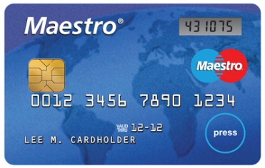
Zaujímavosti
Dnes banky pre svojich klientov vedú bežné účty, na ktorých sa sústreďujú vklady a z ktorých sa uhrádzajú rôzne záväzky klientov podľa ich pokynov (dispozícií).
Pre obyvateľov je výhodným využívať rôzne druhy bankomatových kariet (tzv. plastové peniaze, to je v istom zmysle ďalší stupeň vývoja po kovových a papierových peniazoch) na výber peňazí z účtov, prípadne i využitím dohodnutého úveru.

Slide 10
Slovníček
Skoro peniaze - bezhotovostné peniaze
Terminovaný vklad – vklad viazaný na niekoľko rokov
/ 1,2, 3,4,5 rokov)
Ak si peniaze vyberieme skôr, platím poplatok.

Slide 11
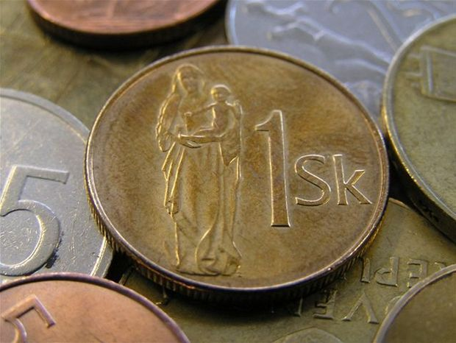
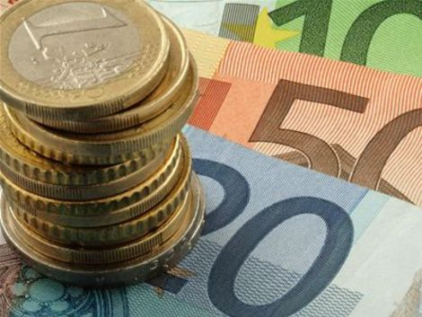
Ďakujem za pozornosť

